Slide 1
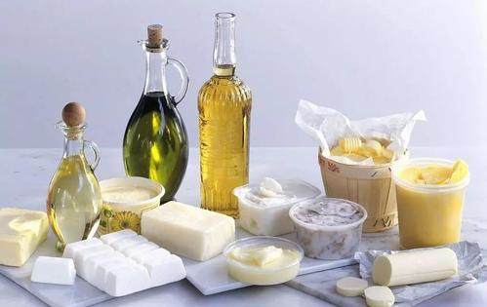
第三章 脂类化合物
3.1 脂类的概念
3.2 脂酰甘油类
3.3 磷脂类
3.4 萜类和类固醇类
3.5 前列腺素及蜡类
3.6 结合脂类
3.7 生物膜的结构和功能

Slide 2
脂质的生物功能
生物膜的组分
是碳及能量的主要储存形式
作为缓冲屏障以防止热、电及机械冲击
保护机体表面以防止感染及水分的过度丢失
溶解一些维生素及激素
是其他重要生理活性物质的前体
参与细胞识别，是与免疫有关的细胞表面物质
返回

Slide 3
3.1 脂类的概念
脂类是生物体中的重要有机物，其共同点是脂溶性——不溶于水，只溶于苯、乙醚、氯仿及石油醚等有机溶剂
脂质的分类
(一) 按其皂化性质分类
(二) 按其化学结构分类
脂质的生物功能
返回

Slide 4
按脂类的皂化性质分类
可皂化脂类：
(1) 中性脂肪：甘油一脂，甘油三脂等
(2) 磷脂类：甘油磷脂和鞘磷脂
(3) 蜡：长链脂肪酸与长链醇形成的脂
非皂化脂类：
(1) 萜类（异戊二稀的衍生物）
(2) 类固醇类（环戊烷多氢菲的衍生物）
(3) 前列腺素（20碳不饱和脂肪酸的衍生物）
返回

Slide 5
按脂类的化学结构分类
单纯脂类：由脂肪酸和醇形成的脂
复合脂类：除上述物质之外还有其他物质如磷脂、糖苷脂等。
异戊二烯系脂类：萜类，类固醇类
衍生脂类：如脂肪酸的衍生物前列腺素
结合脂类：如糖脂、脂蛋白
返回

Slide 6
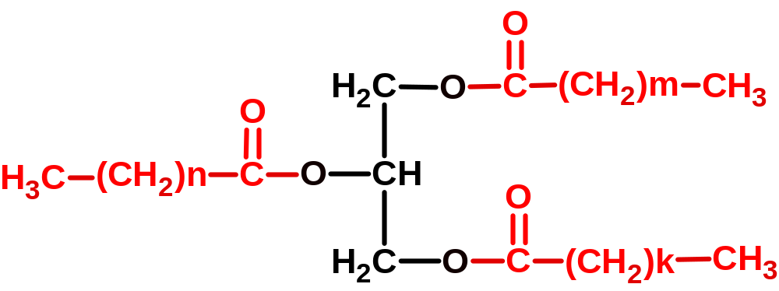
二、分类:
脂肪（甘油三酯，TG）
磷酸甘油酯（PL）
脂类
磷脂
鞘磷脂
脑苷脂
类脂
糖脂
神经节苷脂
胆固醇（Ch）及其酯（ChE）

Slide 7
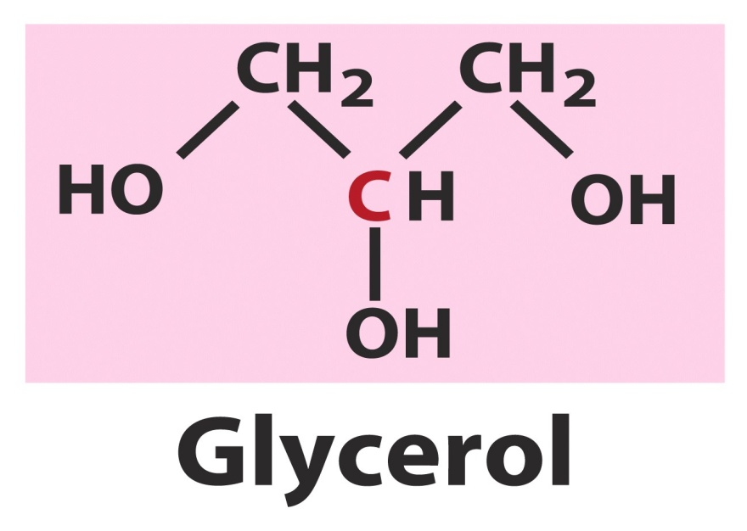
3.2 脂酰甘油类
脂酰甘油又可称为酰基甘油酯，即脂肪酸和甘油所形成的酯。其中甘油三酯是脂类中最丰富的一类。
脂肪酸
甘油
甘油示意图
甘油三酯
返回

Slide 8
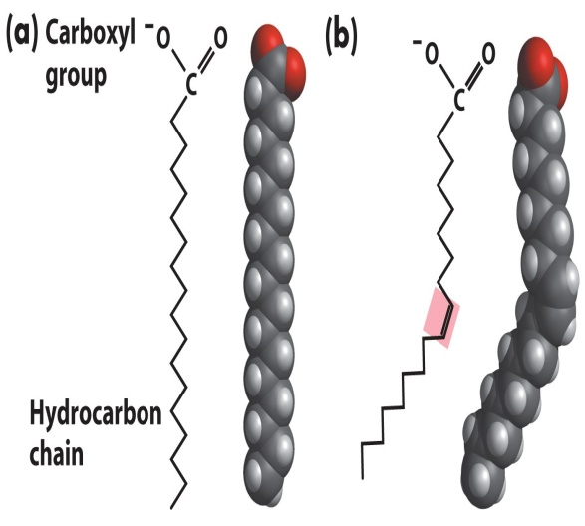
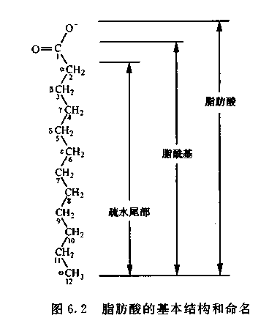
脂肪酸
低级脂肪酸：
碳原子数小于10的脂肪酸；熔点偏低，常温下呈液态
高级脂肪酸：
碳原子数大于10的脂肪酸；常温下为固体
脂肪酸是具有长碳氢链和一个羧基末端的有机物的总称，分饱和脂肪酸和不饱和脂肪酸。

Slide 9
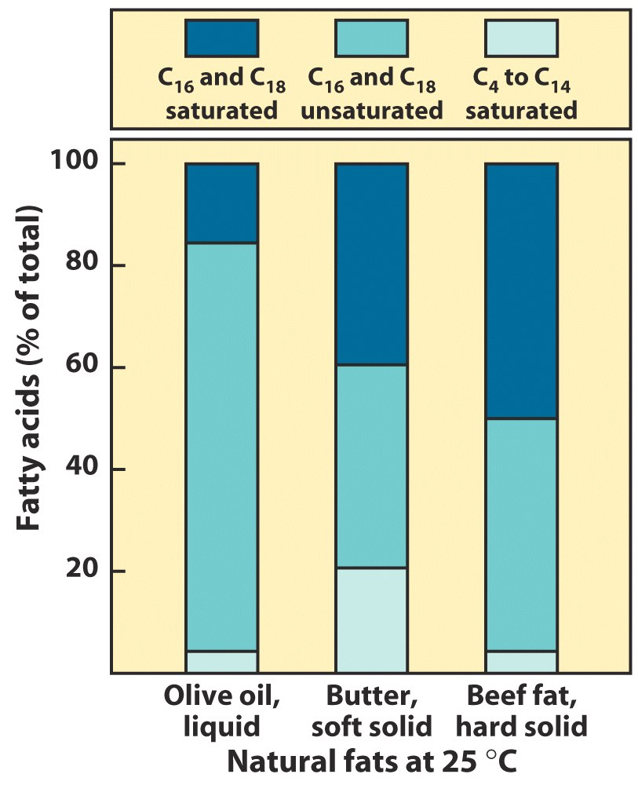
几种天然脂肪中的脂肪酸含量
其中饱和脂肪酸的含量影响脂肪的熔点。

Slide 10
脂肪酸的共性
1、一般为偶数碳原子
2、绝大多数不饱和脂肪酸中的双键为顺式
3、不饱和脂肪酸双键位置有一定的规律性
4、动物的脂肪酸是直链的，所含双键可多达6个；细菌中还含有支链的、羟基的和环丙基的脂肪酸；植物脂肪酸中有含炔基、环氧基、酮基等
5、脂肪酸分子的碳链越长，熔点越高；不饱和脂肪酸的熔点比同等链长的饱和脂肪酸的熔点低
认识几种常见脂肪酸： 月桂酸（12C）；棕榈酸or软脂酸（16C）；硬脂酸（18C）；花生酸（20C）
油酸（18:1^{△9}）亚油酸（ 18:2^{△9,12}）亚麻酸（ 18:2^{△9,12，15}）
花生四烯酸（20:4 ^{△5,8,11,14}）二十碳五烯酸（20:5 ^{△5,8,11,14，17}，EPA）二十二碳六烯酸（ 22:6 ^{△4,7,10,13,16,19} DHA)
返回

Slide 11
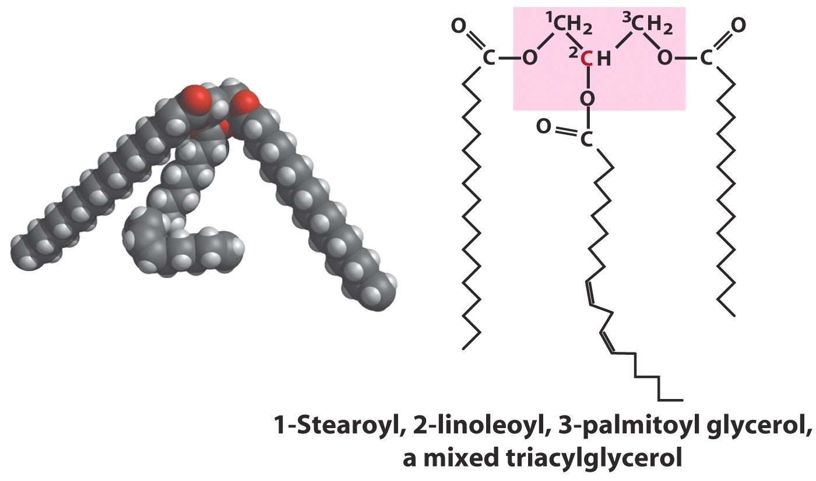
甘油三酯
甘油三酯的结构示意图
1-硬脂酰，2－亚油酰，3－棕榈酰甘油
一种混合的三酰甘油

Slide 12
甘油三酯的分子结构
n、m、k可以相同，也可以不全相同甚至完全不同， 其中n多是不饱和的。
Notes:
甘油三酯在生物电氧化中能提供同量糖两倍的能量。

Slide 13
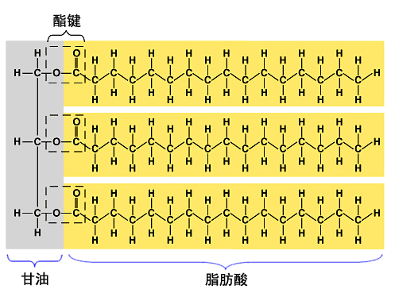

Slide 14

甘油三酯的性质
甘油三酯性质与其中的脂肪酸性质有关（如熔点：组分中的脂肪酸碳链越长、饱和度越高则熔点越高）
皂化与皂化值：可用来推算油脂的平均分子量
油脂在碱性溶液中的水解称为皂化。
皂化值：指皂化1克油脂所需要的氢氧化钾的毫克数。
酸败与酸值：测游离脂肪酸含量，表示油脂品质好坏
低级脂肪酸以及醛、酮类物质
酸值：指中和1克油脂中游离脂肪酸所消耗氢氧化钾的毫克数。
卤化与碘值：可用来测定油脂中脂肪酸的不饱和度
100克油脂所能吸收的碘的克数。
返回

Slide 15
3.3 磷脂类
磷脂类是分子中含磷酸的复合脂，包括含甘油的甘油磷脂和含鞘氨醇的鞘磷脂两大类，它们是生物膜的重要成分。
磷脂的结构
甘油磷脂
鞘磷脂
磷脂的性质
返回

Slide 16
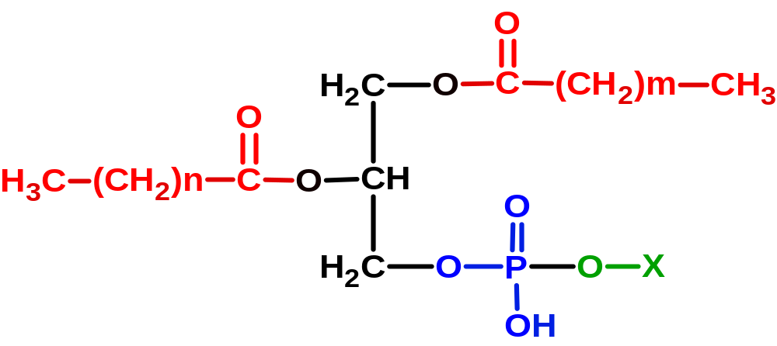
2.甘油磷脂
X = 胆碱、乙醇胺、 丝氨酸、甘油
X= H 磷脂酸 （PA）
Notes:
磷脂酰乙醇胺（脑磷脂）
磷脂酰胆碱（卵磷脂）（PC）

Slide 17
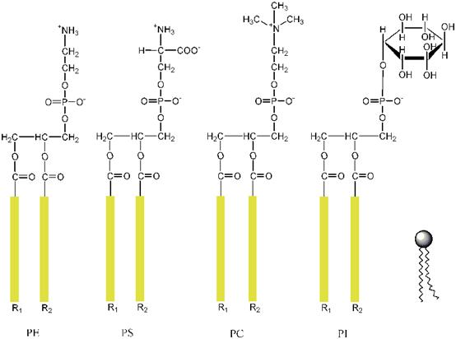
不同类型的甘油磷脂
PE(phosphatidylethanolamine)
PS(phosphatidylserine)
PC(phosphatidylcholine)
PI(phosphatidylinositol)

Slide 18
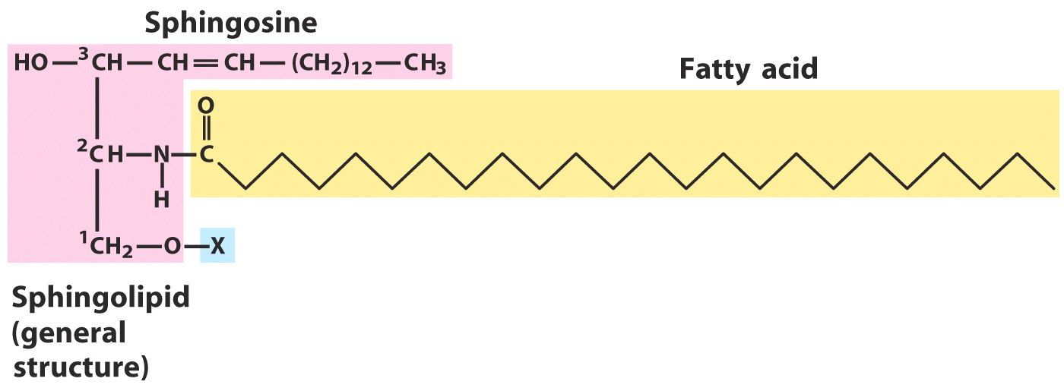
鞘磷脂
鞘磷脂是由鞘氨醇、脂肪酸、磷酸、胆碱等组成的脂类。
（鞘氨醇）
（X可以是各种含磷酸取代基）
鞘脂类的基本结构

Slide 19
鞘磷脂
鞘磷脂对细胞膜的微控功能十分重要，可调节生长因子受体并为微生物、微生物毒素和病毒提供结合位点。
胞外药物可通过激活鞘磷脂酶水解鞘磷脂，从而释放神经酰胺，通过其调节多种酶的功能

Slide 20
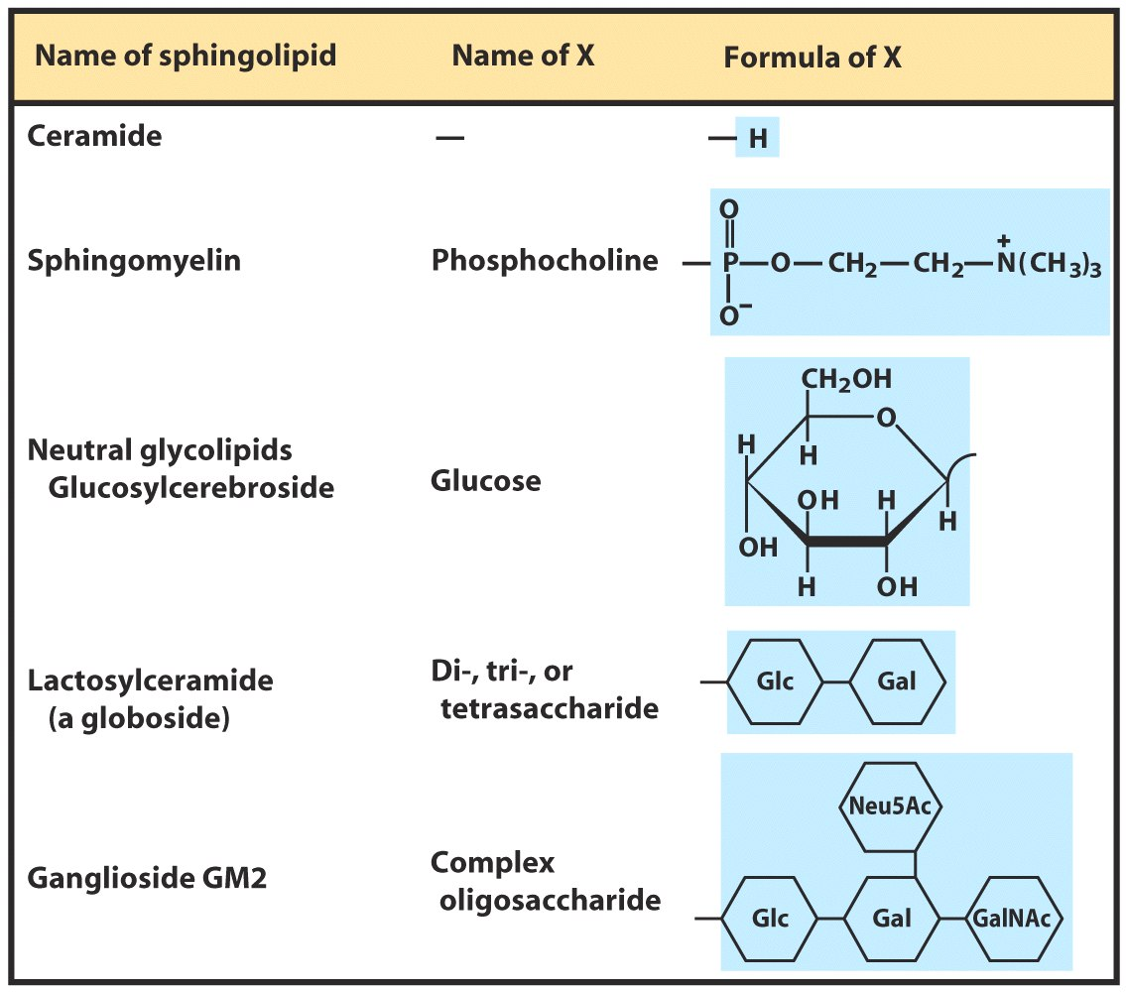
其它鞘磷脂类(如糖鞘脂)
鞘脂类名称 X名称 X结构
神经酰胺
鞘磷脂
磷脂酰胆碱
中性鞘糖脂：
葡萄糖脑苷脂
葡萄糖
乳糖苷脂酰鞘氨醇（红细胞糖苷脂）
二、三或四糖
神经节苷脂
寡糖复合物
返回

Slide 21
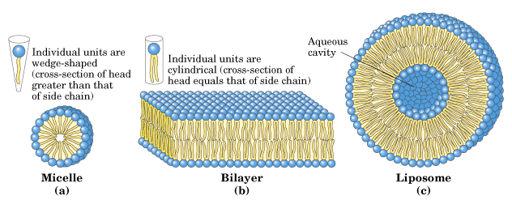
磷脂的性质
(1) 两性分子

Slide 22
3.4 萜类和类固醇类
萜和类固醇与前述的各类脂质不同，一般不含脂肪酸，属不可皂化脂质。
萜类化合物
  萜类化合物属于简单脂类，不含脂肪酸，是异戊二烯的衍生物。
  根据萜类化合物所含异戊二烯的数目，可将其分为单萜、倍半萜、二萜、三萜、四萜和多萜数种。
类固醇化合物
  类固醇化合物不含脂肪酸，是环戊烷多氢菲的衍生物。

Slide 23
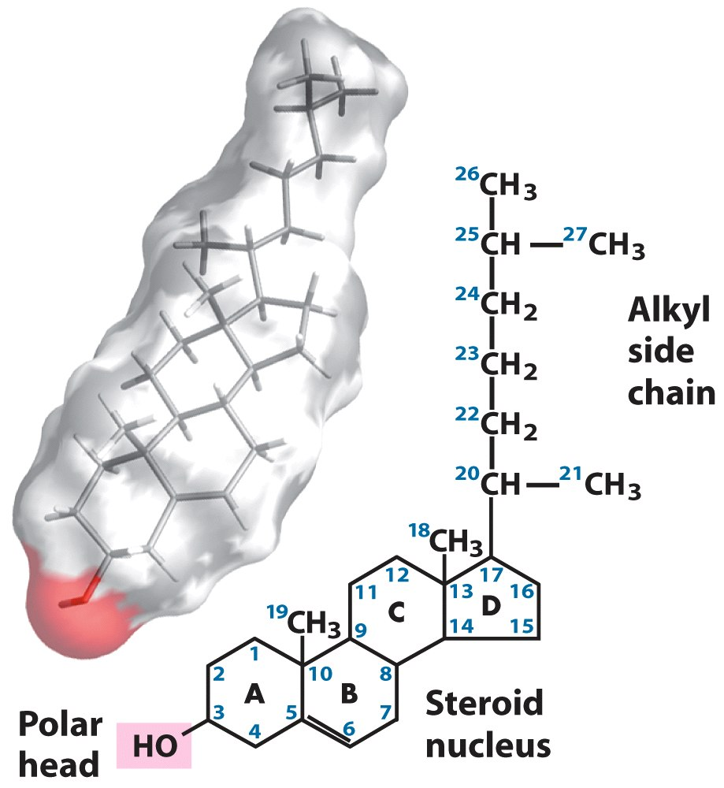
类固醇化合物结构示意图
是环戊烷多氢菲的衍生物
烷基侧链
极性头
甾体核

Slide 24
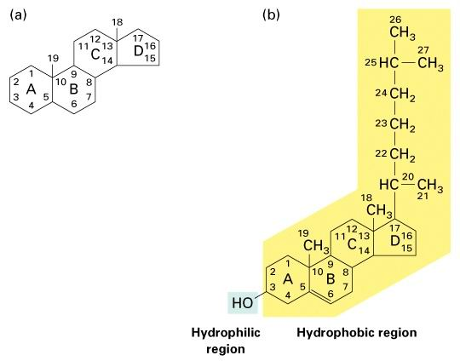
胆固醇
胆固醇分子是两性分子。
分子的一端有一极性头部基团羟基而亲水，另一端具有烃链及固醇的环状结构而疏水。
胆固醇存在于许多动物细胞的质膜和血浆脂蛋白中，是动物组织中其它类固醇的前体。

Slide 25
类固醇化合物在生物体中的作用
转化为维生素D3
转化为胆酸和胆汁酸盐
转化为激素(如性激素)
返回

Slide 26
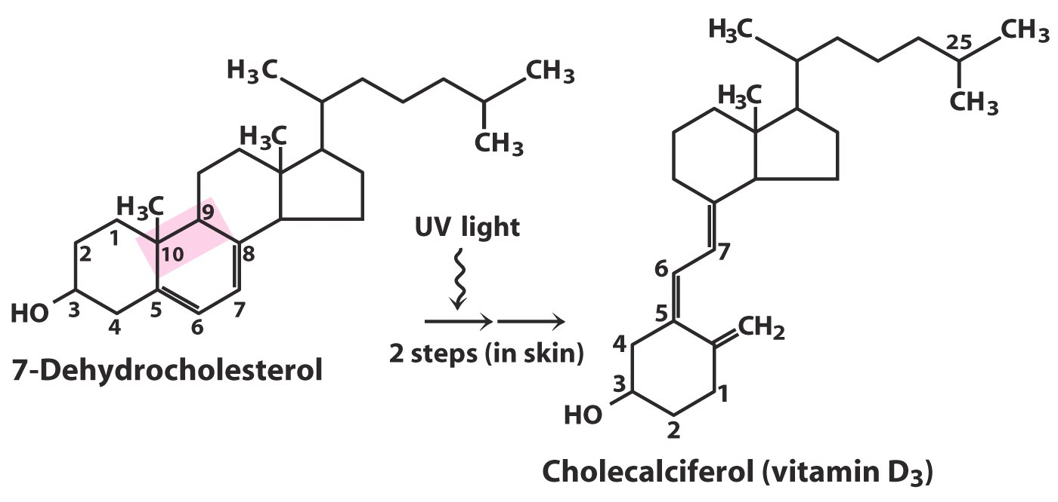
维生素D₃的生成
胆固醇在7、8位上脱氢后的化合物是7-脱氢胆固醇，存在于人类和动物组织内，其在皮肤内经太阳光照射可转变成维生素D₃。
脱氢胆固醇
维生素D₃
返回

Slide 27
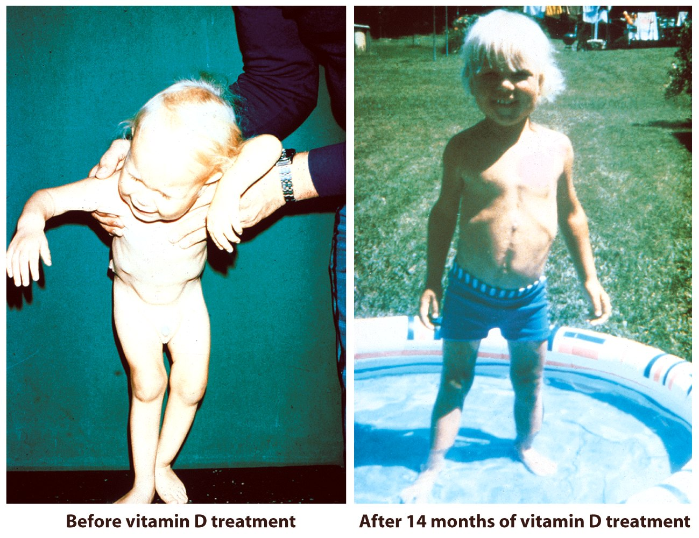
维生素D₃的作用
参与钙磷代谢促进成骨作用

Slide 28
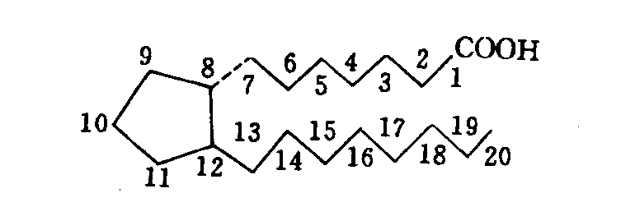
3.5 前列腺素及蜡类
前列腺素
前列腺素(PG)广泛存在于许多组织中，是一类廿碳不饱和脂肪酸的衍生物，其基本结构为前列烷酸，有着广泛的生物学活性及生理功能。
前列烷酸
蜡类
蜡广泛分布在自然界，主要成分是高级脂肪酸和高级一元醇或固醇所形成的酯。
返回

Slide 29
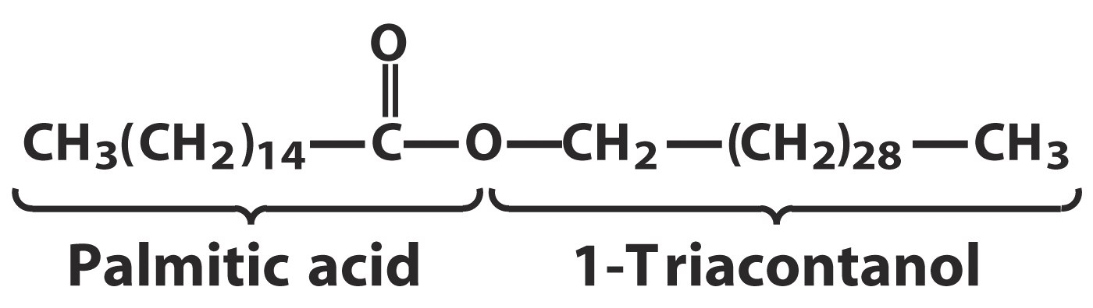
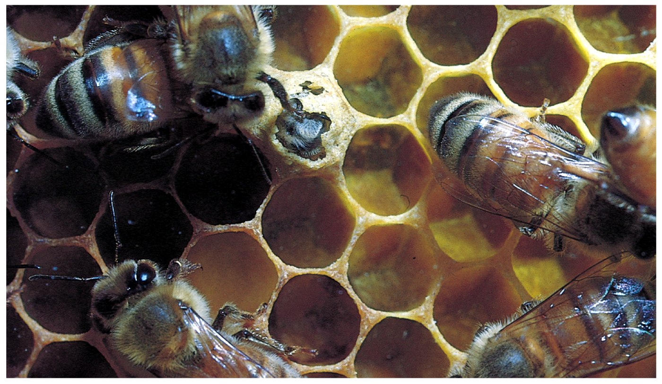
蜂蜡的组成
棕榈酸 1－ 三十烷醇

Slide 30
3.6 结合脂类
糖脂
是指含一个或多个糖基的脂类，糖和脂质以共价键结合。根据与脂肪酸酯化的醇(鞘氨醇或甘油)不同，糖脂可分为
鞘糖脂类主要是动物细胞膜的结构和功能物质。
糖基甘油脂类则是植物和微生物的重要结构成分。
脂蛋白
是由脂质和蛋白质组成的复合物，脂蛋白通过脂质的非极性部分与蛋白质组分之间的疏水相互作用结合在一起。
返回

Slide 31
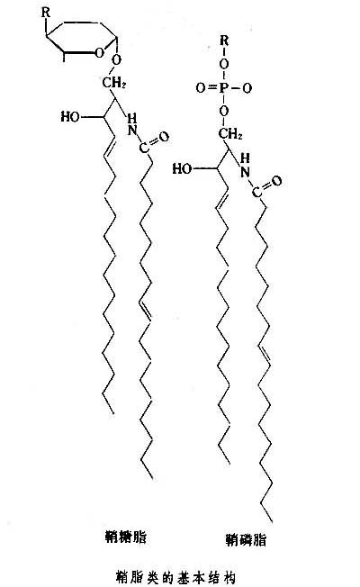
鞘糖脂
鞘糖脂与鞘磷脂相似，因极性基团不同，形成不同类型的鞘脂。如右图：含有糖基的，称为鞘糖脂；含有磷酸的称为鞘磷脂。
鞘糖脂由脂肪酸、鞘氨醇和糖组成。
鞘糖脂可按所含糖基的种类分为
中性鞘糖脂类(仅含中性糖基)
酸性鞘糖脂类(含有N-乙酰神经氨酸，即唾液酸)
鞘糖脂的生物学功能
返回

Slide 32
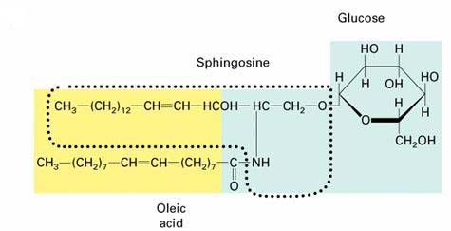
葡糖脑苷脂
最简单的脑苷脂是在神经酰胺的伯羟基上，以β糖苷键连接一个半乳糖或葡萄糖。
返回

Slide 33
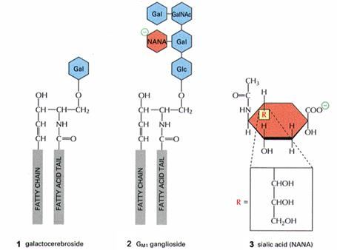
神经节苷脂
1. 半乳糖脑苷脂；2. GM1神经节苷脂；3. 唾液酸
返回

Slide 34
鞘糖脂的生物学作用
鞘糖脂作为各种细胞质膜及细胞内膜不可缺少的成分，生物学作用相当复杂。
  糖脂作为膜的结构成分可改变膜的物理性质，如赋予质膜一定的刚性，使膜处于最适于发挥其作用的物理状态。
  鞘糖脂参与细胞的生长控制。
  有些神经节苷脂具有生长因子样作用，另一些有生长抑制因子样作用。
鞘糖脂参与细胞间的识别及粘合。
返回

Slide 35
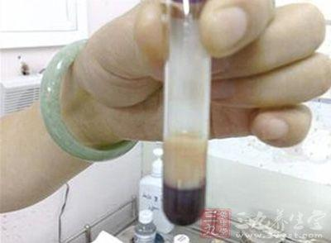
脂蛋白
脂蛋白的种类
乳糜微粒(CM)
极低密度脂蛋白VLDL
1) 脂类和蛋白的结合
低密度脂蛋白LDL
（按密度大小分）
高密度脂蛋白HDL

Slide 36
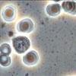
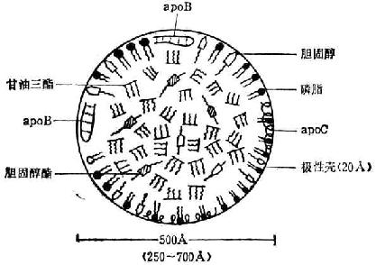
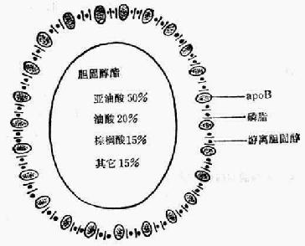
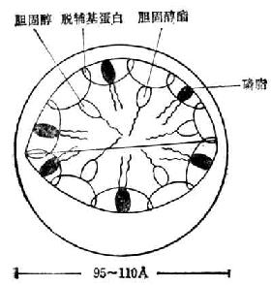
脂蛋白
乳糜微粒 极低密度脂蛋白 低密度脂蛋白 高密度脂蛋白

Slide 37
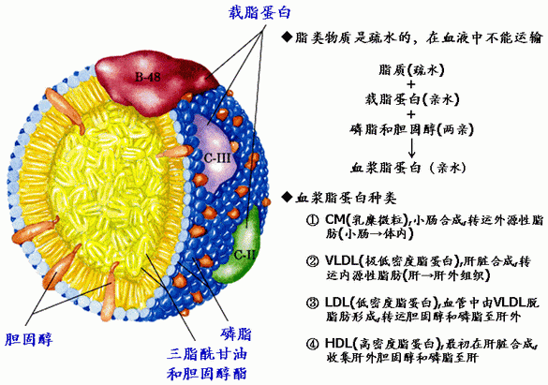

Slide 38
血浆脂蛋白的组成、性质及功能
CM VLDL IDL LDL HDL
蛋白质 1~2 10 18 25 50
脂肪 84~85 50 30 5 3
胆固醇脂 4 14 22 40 17
胆固醇 2 8 8 9 3
磷脂 8 18 22 21 27
合成部位 小肠粘膜 肝细胞 血浆、肝 肝、小肠 肝细胞
功能 转运外源 转运内源 转运内源 转运内源 逆向转运
甘油三脂 甘油三脂 胆固醇 胆固醇酯 胆固醇

Slide 39
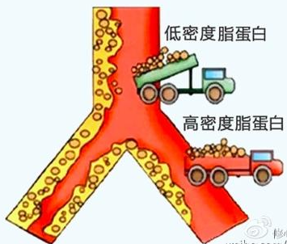
什么是好的脂蛋白？
正常人空腹血浆中不易检测CM与VLDL。
LDL由VLDL转变而成，是空腹血浆的主要脂蛋白，其胆固醇含量相对较高，血浆中LDL高者易患动脉粥样硬化。
HDL能将肝外组织衰老与死亡细胞膜上的胆固醇经血液逆向运回肝，转变成胆汁酸盐等排泄，一般认为它有防止动脉粥样硬化的作用。

Slide 40
3.7 生物膜的结构和功能
生物膜的化学组成
生物膜的结构模型——流动镶嵌模型
生物膜的功能
人工膜技术
返回

Slide 41
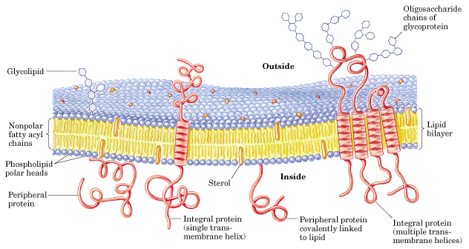
生物膜的化学组成
生物膜主要由脂质、蛋白质和糖组成，还有少量的水和无机盐。
糖蛋白的
寡糖链
糖脂
固醇
单跨膜螺旋内嵌蛋白
与脂共价连接的外周蛋白
多跨膜螺旋内嵌蛋白

Slide 42
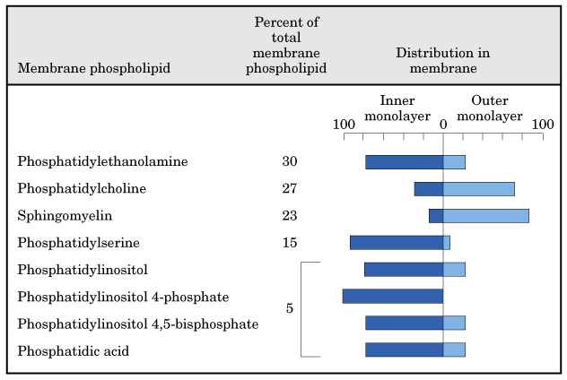
磷脂是生物膜的主要脂类
组成生物膜的脂类物质主要为磷脂、糖脂和胆固醇，其中磷脂含量最高，分布最广。
膜磷脂 膜磷脂百分含量 在膜上定位
磷脂酰乙醇胺
磷脂酰胆碱
鞘磷脂
磷脂酰丝氨酸
磷脂酰肌醇
磷脂酰肌醇4－磷酸
磷脂酰肌醇4，5－二磷酸
磷脂酸
返回

Slide 43
生物膜结构模型特点
生物膜的结构是流动镶嵌模型：
1. 膜结构的连续主体是极性的脂质双分子层，脂双层中的脂类既是内在蛋白的溶剂，也是物质通透屏障；
2. 脂双分子层具有流动性，膜是不对称的，膜蛋白可以做侧向扩散，但一般不能从膜的一侧翻转到另一侧；
3. 膜脂与特定的膜蛋白专一的相互作用，膜蛋白穿入膜的任一边或跨膜完全伸展；
4. 双分子层中的脂质分子之间或蛋白质组分与脂质之间无共价结合。
返回

Slide 44
影响膜磷脂运动的因素
膜脂组成：磷脂（70%）、胆固醇（30%）和少量糖脂（10%）。
磷脂分子流动性的影响因素：
①温度：相变温度。
②细胞膜磷脂分子的脂肪酸链：饱和程度高，链长大的流动性小；
③胆固醇：胆固醇降低细胞膜磷脂分子的流动性。
④卵磷脂/鞘磷脂比值，比值越高，膜流动性越大。⑤蛋白质越多，膜流动性越小

Slide 45
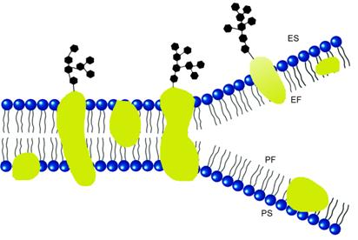
膜的不对称性
质膜的内外两层的组分和功能有明显的差异，称为膜的不对称性。
膜脂、膜蛋白和复合糖在膜上均呈不对称分布，导致膜功能的不对称性和方向性，即膜内外两层的流动性不同，使物质传递有一定方向，信号的接受和传递也有一定方向等。
返回

Slide 46
生物膜的功能
能量转换
物质转运
信息传递
免疫功能
运动功能
返回

Slide 47
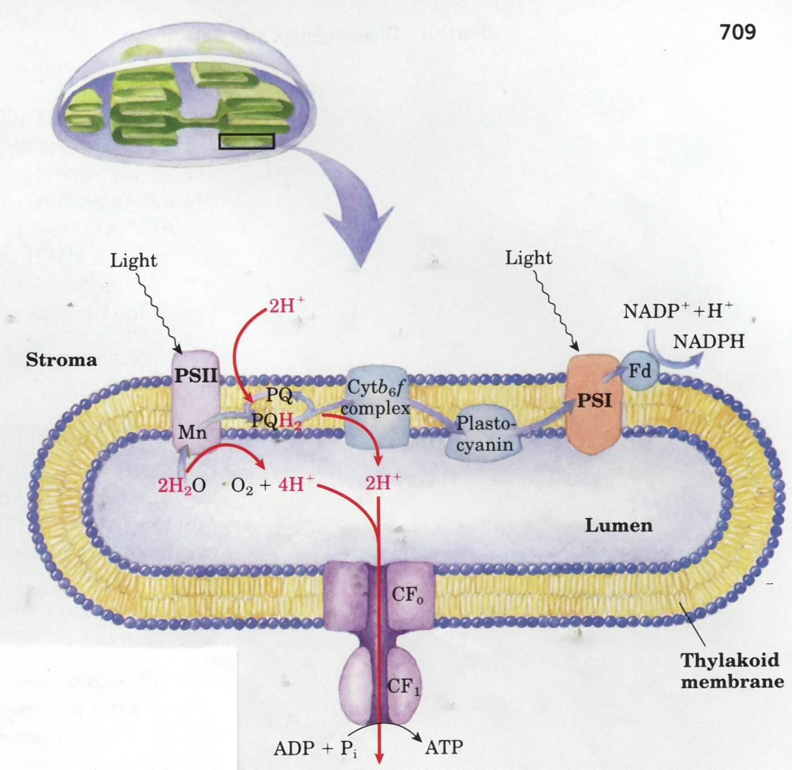
能量转换(光合作用)
返回

Slide 48
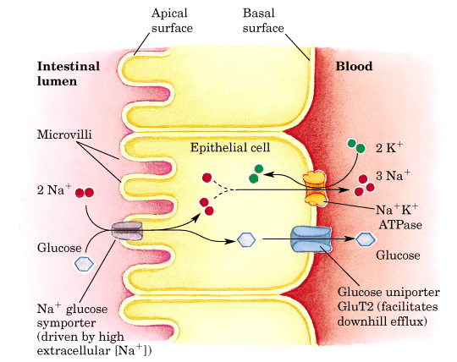
物质转运(钠钾泵偶联的葡萄糖转运)
肠腔
上皮细胞
由胞外高Na⁺浓度驱动的Na⁺、Glc同向转运体
葡萄糖单向转运体
返回

Slide 49
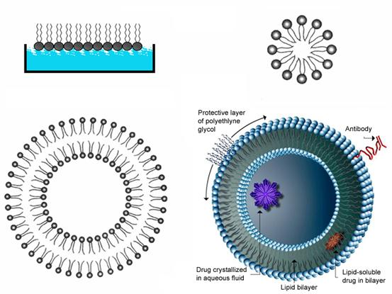
脂质体
脂质体(liposome)是一种人工膜。
在水中磷脂分子亲水头部插入水中，疏水尾部伸向空气，搅动后形成双层脂分子的球形脂质体，直径25~1000nm不等。
脂质体可用于转基因，或制备的药物，利用脂质体可以和细胞膜融合的特点，将药物送入细胞内部。
返回

